Slide 1
Ziņojums: Krīzes vadības padomes sēde 16.02.2021.
Neatliekamās medicīniskās palīdzības dienestA
KATASTROFU MEDICĪNAS CENTRS

Slide 2
Situācijas raksturojums: 2021.gada janvāris - februāris

Slide 3
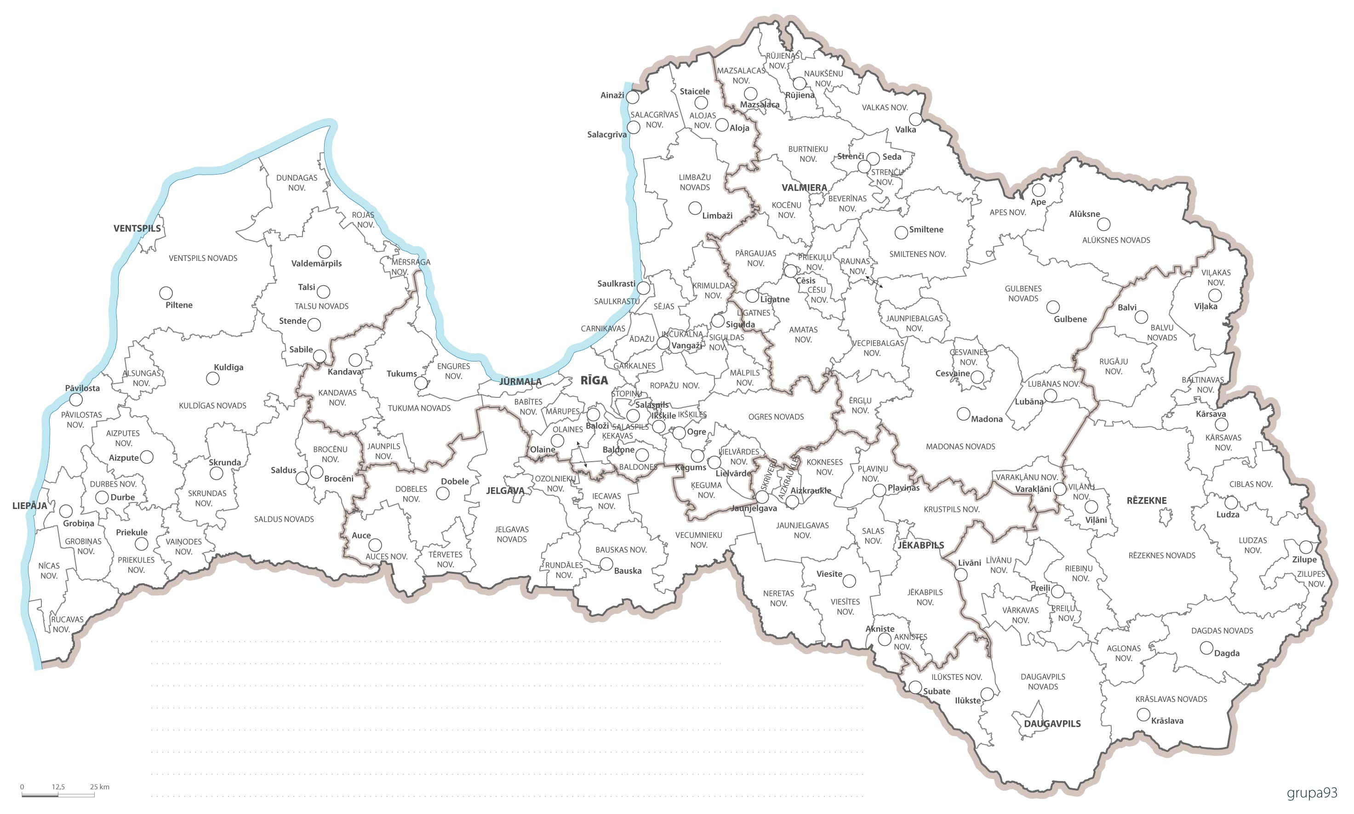
NMP slimnīcas
(KUS, RS, LS)
NMP (Hronisko pacientu aprūpe) slimnīcas
(RS sv un LS)
Covid-19 slimnīcas
Situācija: 16.02.2021.
Covid-19 gultas vietu skaits:
Rīgas 1.slimnīca: 10
Bauskas slimnīca: 30
Aizkraukles slimnīca: 40
Ludzas slimnīca: 30

Slide 4
Covid-19 pacientiem paredzēto gultu noslodze * Gultas, ka paredzētas gan vidēji smagu, gan smagu Covid-19 pacientu ārstēšanai un aprūpei
Ārstniecības iestādes | Procentuāli aizņemto gultu skaits no šobrīd pārprofilētajām (%) | Cik gultas procentuāli paredzētas Covid-19 pacientiem no gultu kopskaita
RAKUS | 65% | 24%
VSIA "Paula Stradiņa Klīniskā universitātes slimnīca" | 79% | 22%
SIA "Liepājas reģionālā slimnīca" | 35% | 21%
SIA "Ziemeļkurzemes reģionālā slimnīca" Ventspils | 74% | 29%
SIA "Vidzemes slimnīca" | 84% | 25%
SIA "Daugavpils reģionālā slimnīca" | 46% | 24%
SIA "Rēzeknes slimnīca" | 79% | 33%
SIA"Jēkabpils reģionālā slimnīca" | 75% | 29%
SIA "Jelgavas pilsētas slimnīca" | 92% | 24%
SIA "Jūrmalas slimnīca" | 89% | 19%
SIA "Balvu un Gulbenes slimnīcu apvienība" Balvu slimnīca | 100% | 29%
SIA "Dobeles un apkārtnes slimnīca" | 106% | 19%
SIA "Tukuma slimnīca" | 72% | 28%
SIA "Bauskas slimnīca" | 47% | 100%
SIA "Aizkraukles slimnīca" | 20% | 100%
SIA "Ludzas medicīnas centrs" | 83% | 50%
Rīgas 1.slimnīca | 25% | 100%
KOPĀ | 66% | 26%

Slide 5
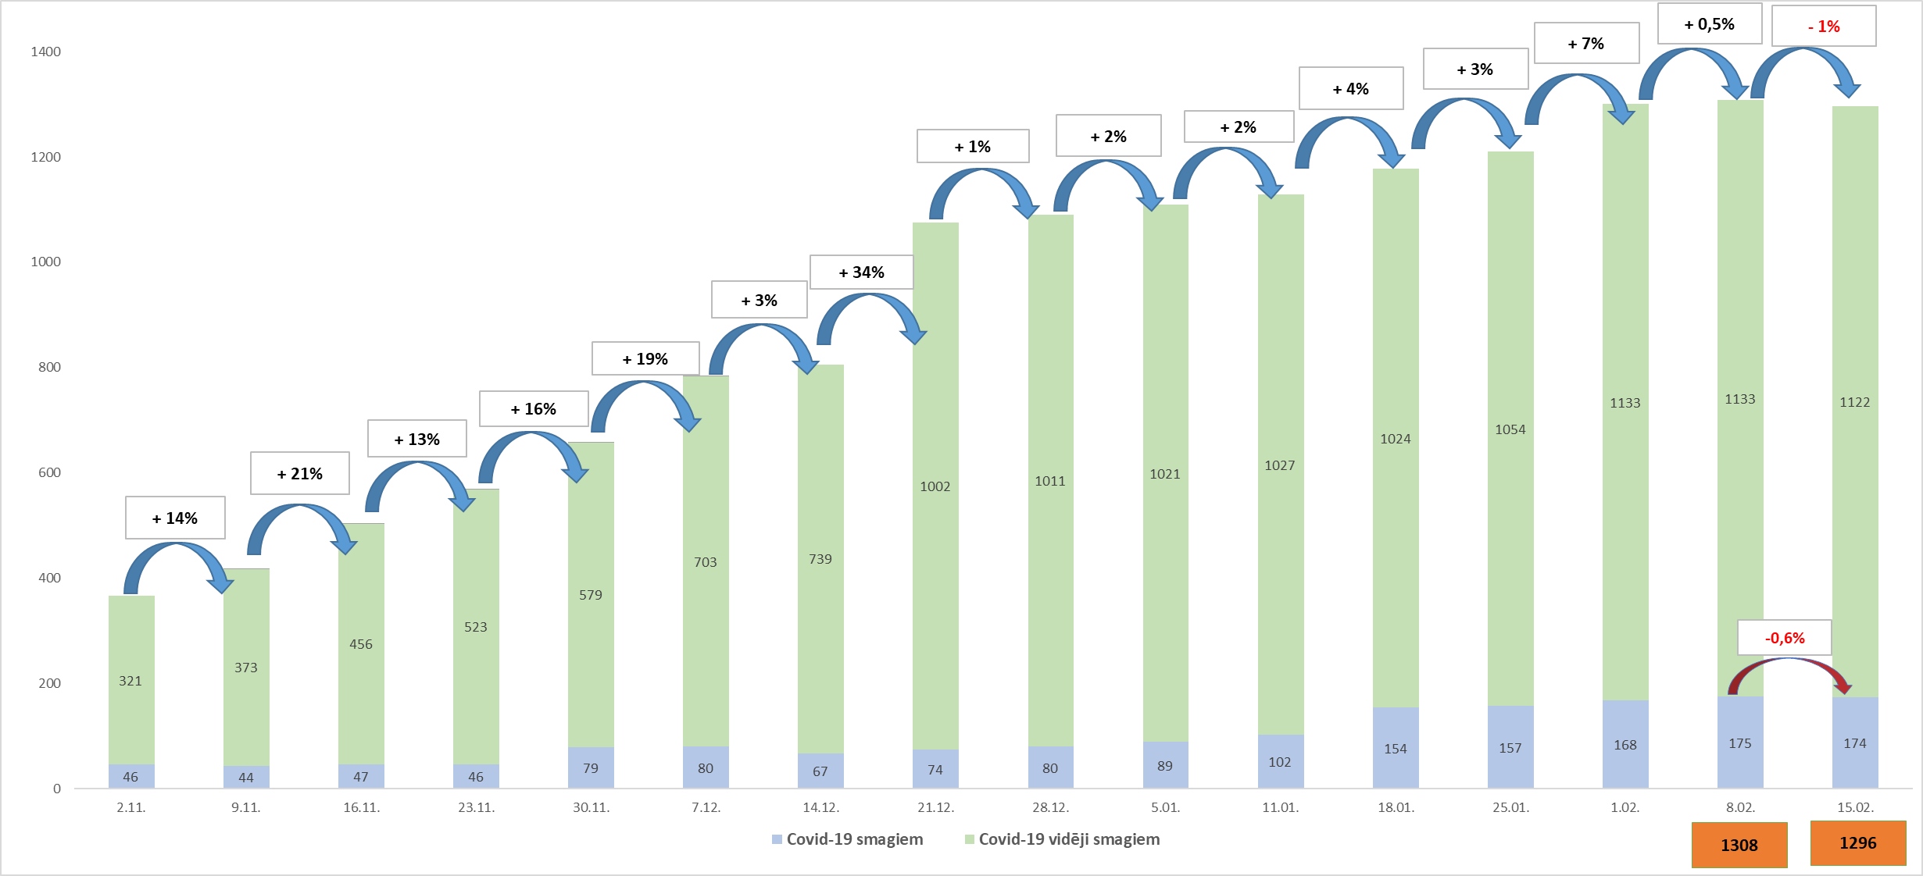
Covid-19 pacientiem piemēroto gultu skaits 17 stacionārās ārstniecības iestādēs (02.11.2020. – 15.02.2021.) * Kopskaitā nav iekļautas BKUS Covid-19 gultas

Slide 6
NMP slimnīcas, kurās ir traucēta / ierobežota NMP palīdzas sniegšana atsevišķos profilos
Nr.p.k. | Ārstniecības iestāde | Datums no/līdz | Ierobežota/traucēta NMP nodrošināšana
1 | Cēsu klīnika | No 03.02.2021.- | Ierobežota terapeitisko pacientu uzņemšana
2 | Kuldīgas slimnīca | No 09.02.2021.- | Netiek nodrošināts endoskopijas izmeklējums
3 | Krāslavas slimnīca | No 12.02.2021.- | Netiek uzņemti internā profila pacienti

Slide 7
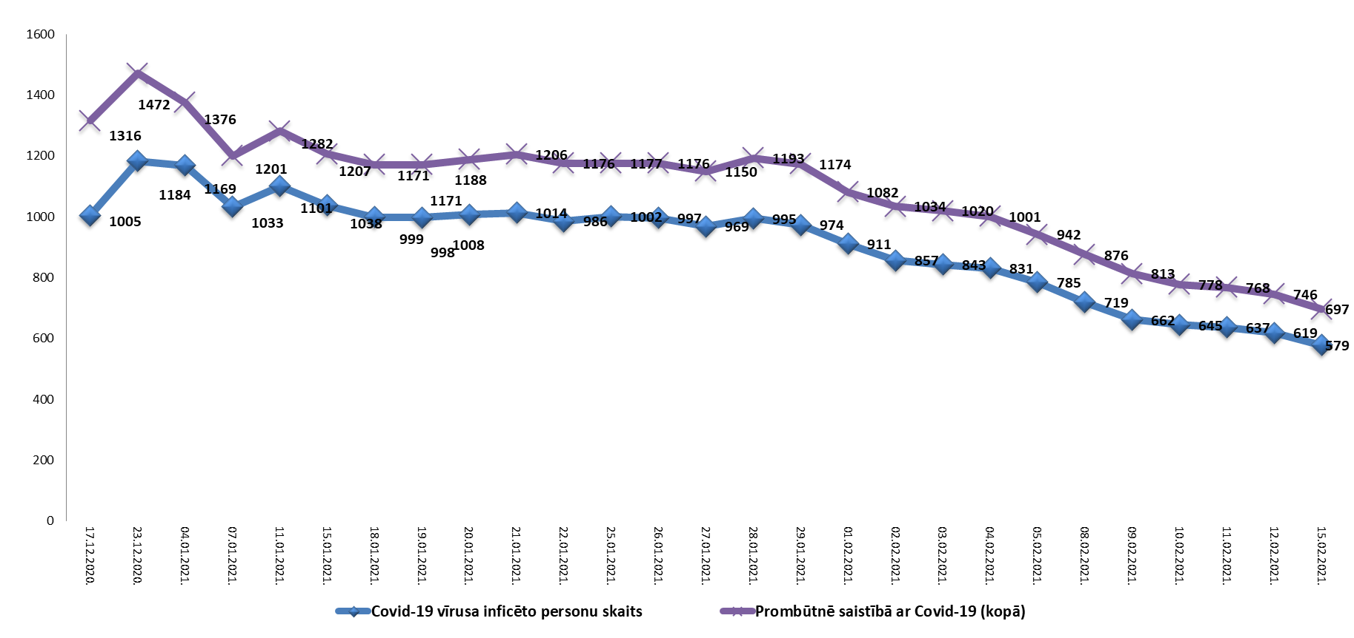
Darbinieki prombūtnē NMP slimnīcās (Saslimuši ar Coivd-19/ Kontaktpersonas / Pašizolācijā)
Dati uz 15.02.2021.

Slide 8
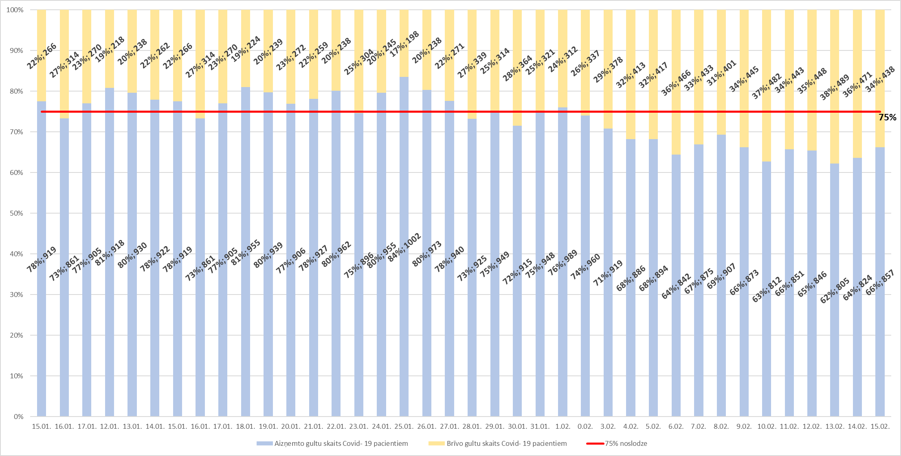
Covid-19 pacientiem paredzēto gultu noslodze * Gultas, ka paredzētas gan vidēji smagu, gan smagu Covid-19 pacientu ārstēšanai un aprūpei 17 stacionārajās ārstniecības iestādēs ** Nav iekļautas BKUS bērniem paredzētās Covid-19 gultas

Slide 9
Neatliekamās medicīniskās palīdzības dienesta operatīvās vadības centrā ienākošo zvanu skaits
Notes:
16.03.2020 augstākais ienākošo zvanu skaits uz 113 – 4 870
13.03.2020 augstākais ienākošo zvanu skaits uz ĢĀKT – 1 771

Slide 10
Neatliekamās medicīniskās palīdzības dienesta brigāžu izpildīto izsaukumu skaits
Notes:
SVARĪGI! Iknedēļas dati tiek sagatavoti balstoties uz operatīvo informāciju, līdz ar to IEK precizējumu rezultātā izsaukumu skaits mainās
01.01.2021 augstākais izpildīto izsaukumu skaits – 1 261

Slide 11
Neatliekamās medicīniskās palīdzības dienesta brigāžu izpildīto izsaukumu (elpceļu infekcijas/Covid-19) skaits un pacientu nogādāšana stacionārā
Notes:
SVARĪGI! Iknedēļas dati tiek sagatavoti balstoties uz operatīvo informāciju, līdz ar to IEK precizējumu rezultātā izsaukumu skaits mainās
01.01.2021 augstākais izpildīto izsaukumu skaits ar akūtu elpceļu saslimšanu, t.sk. iespējamu/apstiprinātu COVID-19 – 237
01.01.2021 augstākais stacionārā nogādāto skaits ar akūtu elpceļu saslimšanu t.sk., iespējamu/apstiprinātu COVID-19 – 121

